Slide 1
«Поход в осенний лес»
Воспитатели группы №5
Томащук Е.А ,Беляева Т.А
Бердск 2019

Slide 2
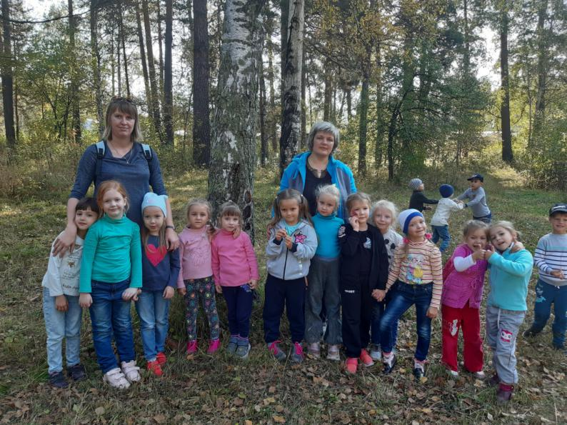

Slide 3
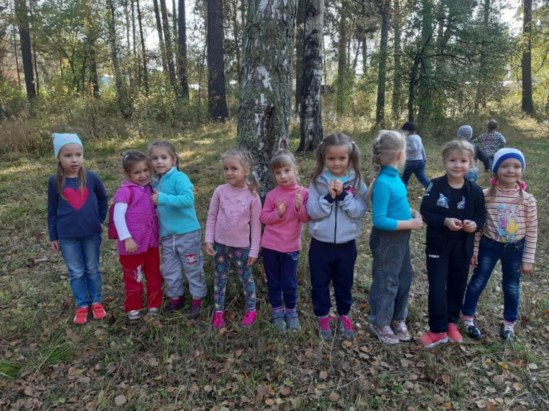

Slide 4
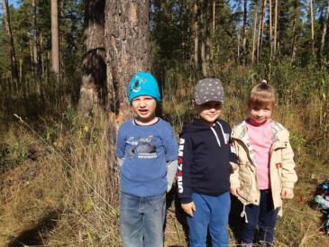
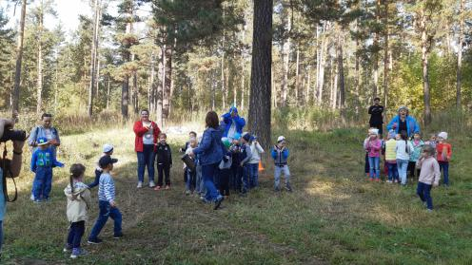
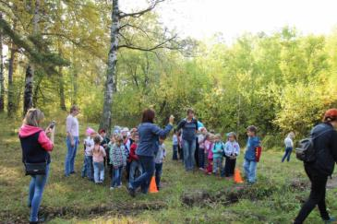
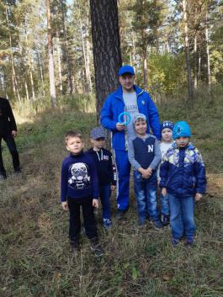
Свежий воздух радует
И к подвижным играм
располагает .

Slide 5
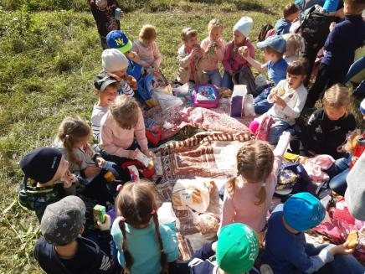
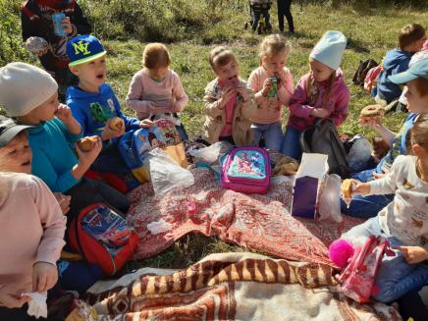
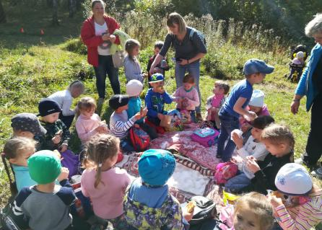
Ну какой же поход без пикника на свежем воздухе.

Slide 6
Спасибо за внимание !

